Slide 1
미니게임천국 관리자프로그램
김 대 각

Slide 2
프로그램 개요
MySQL을 활용한 회원가입 및 로그인 기능
MySQL을 활용한 회원정보 검색,수정,삭제 기능
로또당첨게임
가위바위보게임
빙고게임

Slide 3
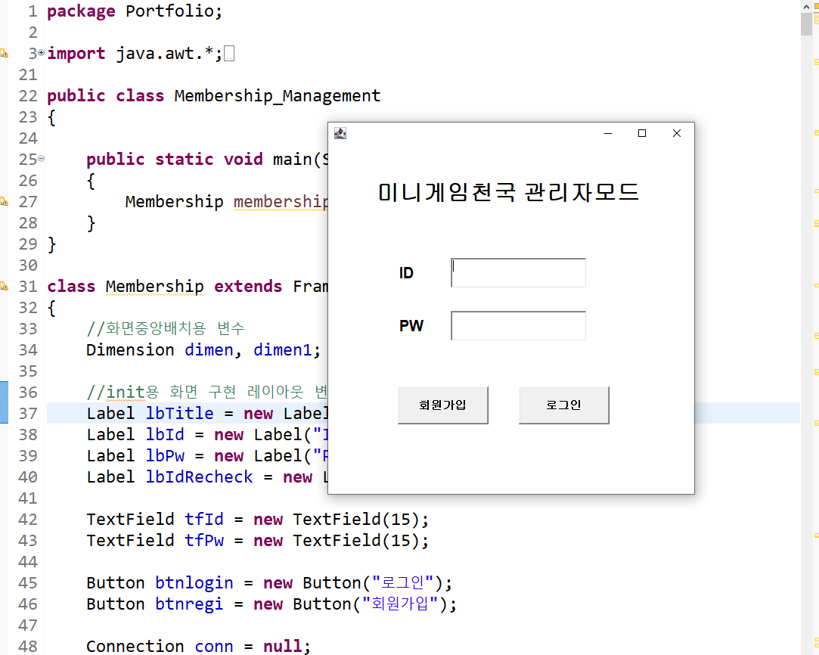
미니게임천국 관리자프로그램 - 로그인화면

Slide 4
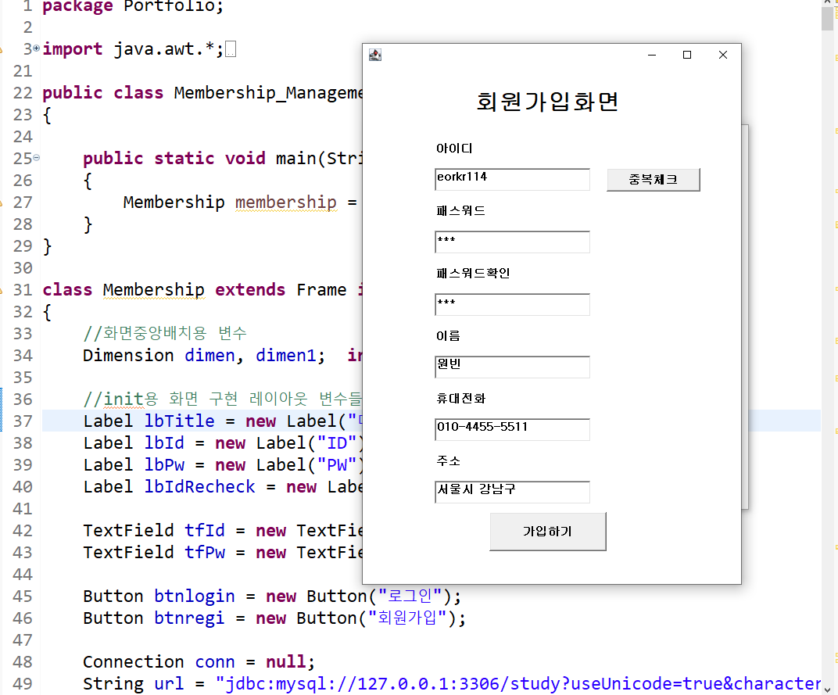
미니게임천국 관리자프로그램 - 회원가입화면

Slide 5
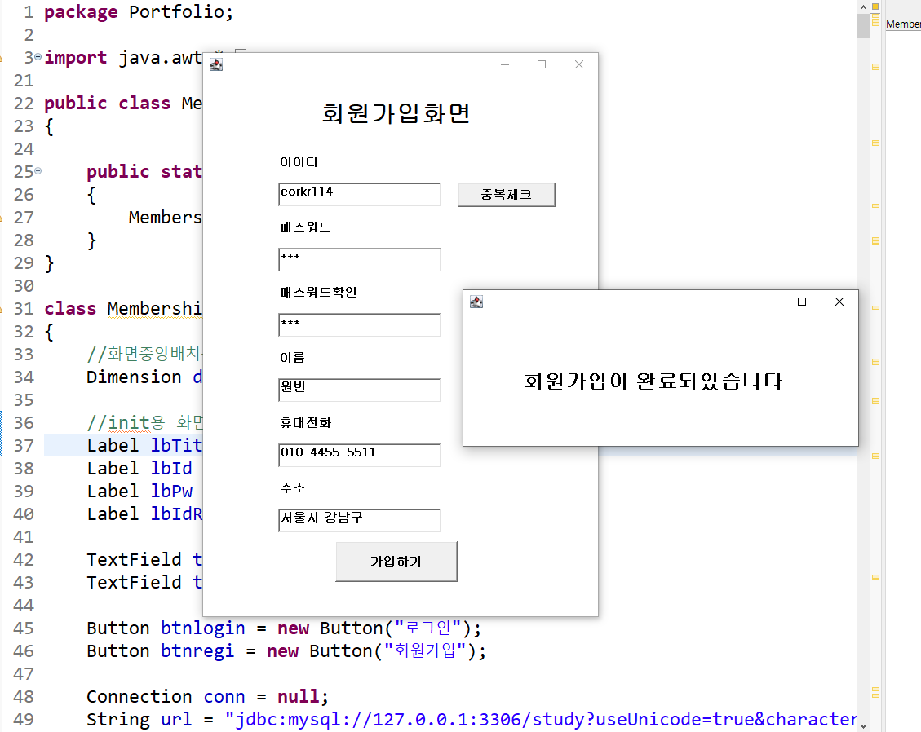
미니게임천국 관리자프로그램 – 회원가입 완료화면

Slide 6
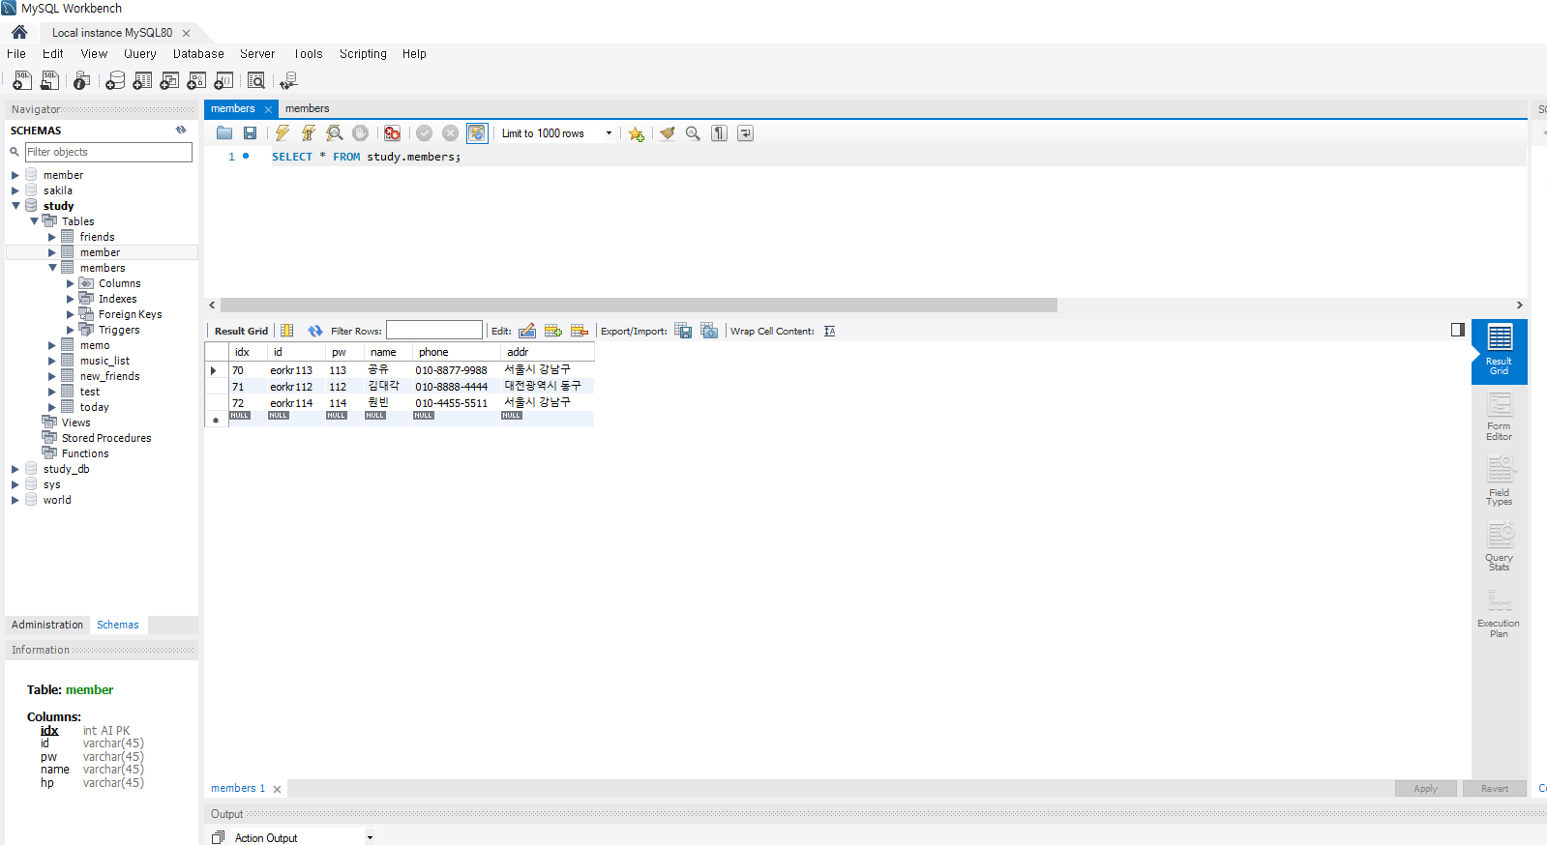
미니게임천국 관리자프로그램 – MySQL 데이터베이스화면

Slide 7
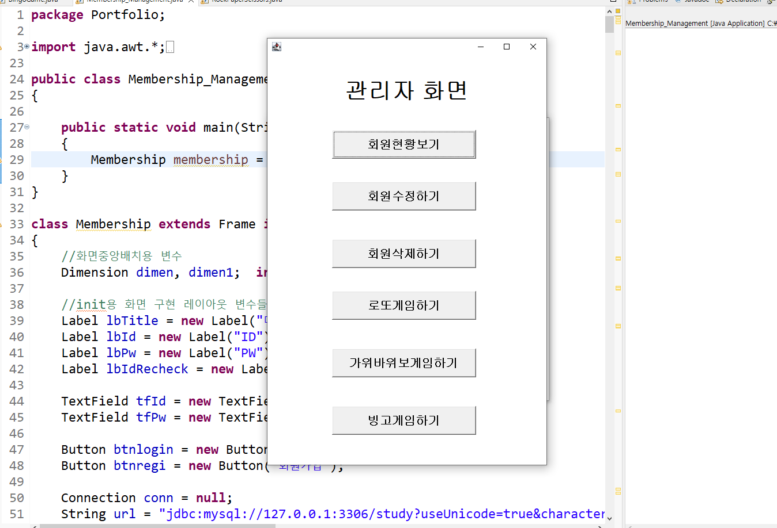
미니게임천국 관리자프로그램 - 관리자화면
1.MySQL에 있는 회원정보 열람 가능
2.MySQL에 있는 회원정보 검색,수정,삭제 가능
3.3가지의 미니게임 가능

Slide 8
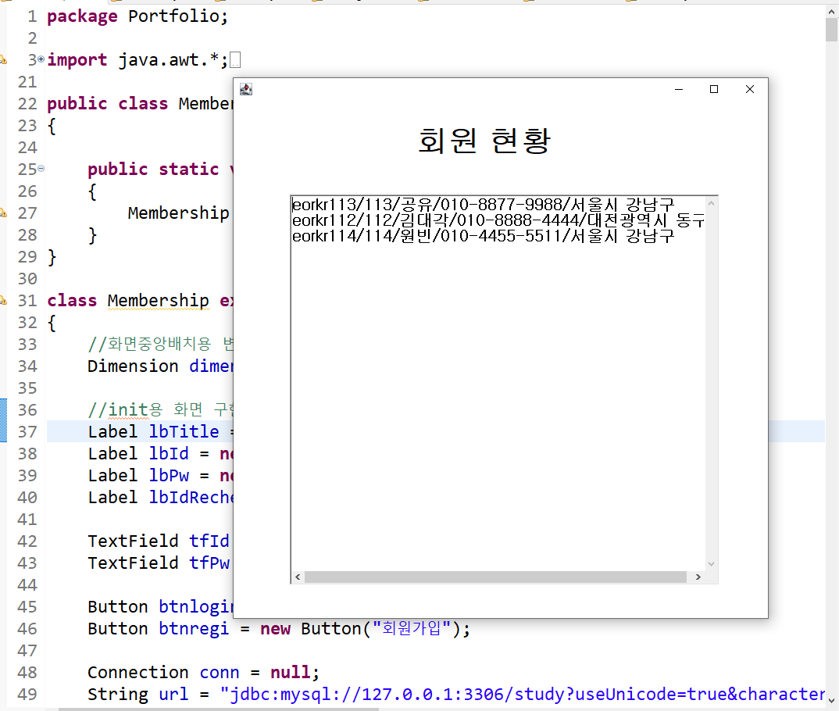
미니게임천국 관리자프로그램 – 회원현황 화면
1.MySQL에 있는 회원정보를 TextArea를 통해 확인가능

Slide 9
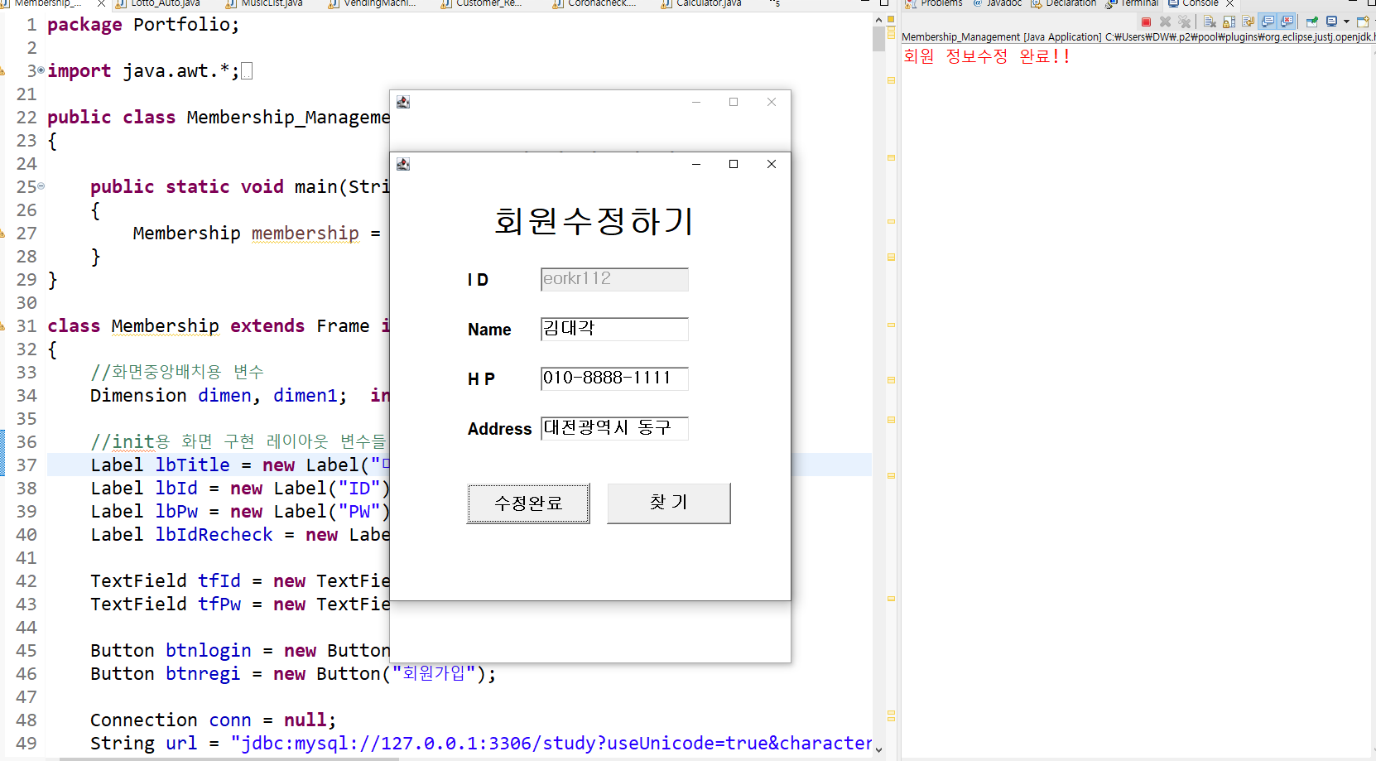
미니게임천국 관리자프로그램 – 회원정보 수정화면
1.아이디를 통해 회원정보 조회 가능
2.아이디를 제외한 회원정보 수정 가능

Slide 10
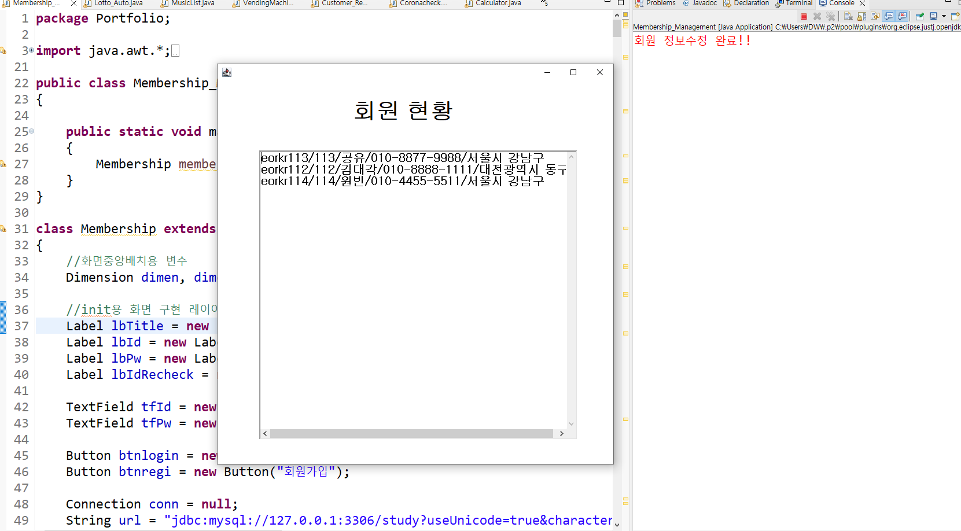
미니게임천국 관리자프로그램 – 회원정보변경 완료화면
변경된 회원정보 확인가능

Slide 11
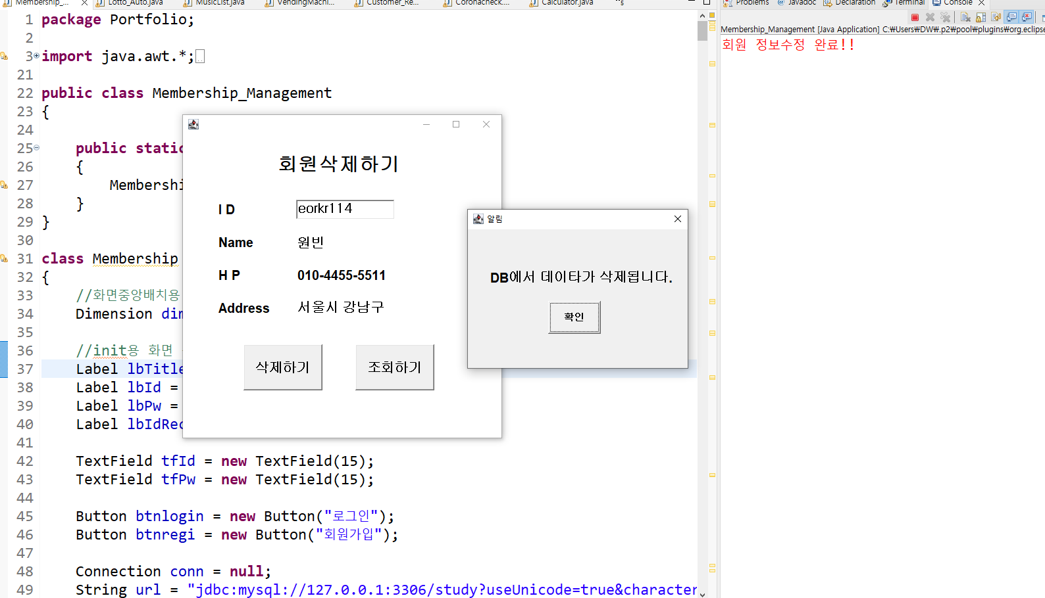
미니게임천국 관리자프로그램 – 회원정보 삭제화면
1.아이디를 통해 회원정보 조회 가능
2.아이디를 통해 회원정보확인후 삭제 가능

Slide 12
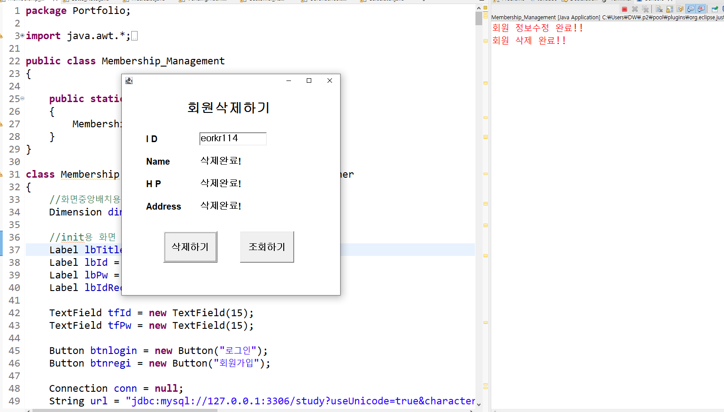
미니게임천국 관리자프로그램 – 회원정보 삭제완료 화면

Slide 13
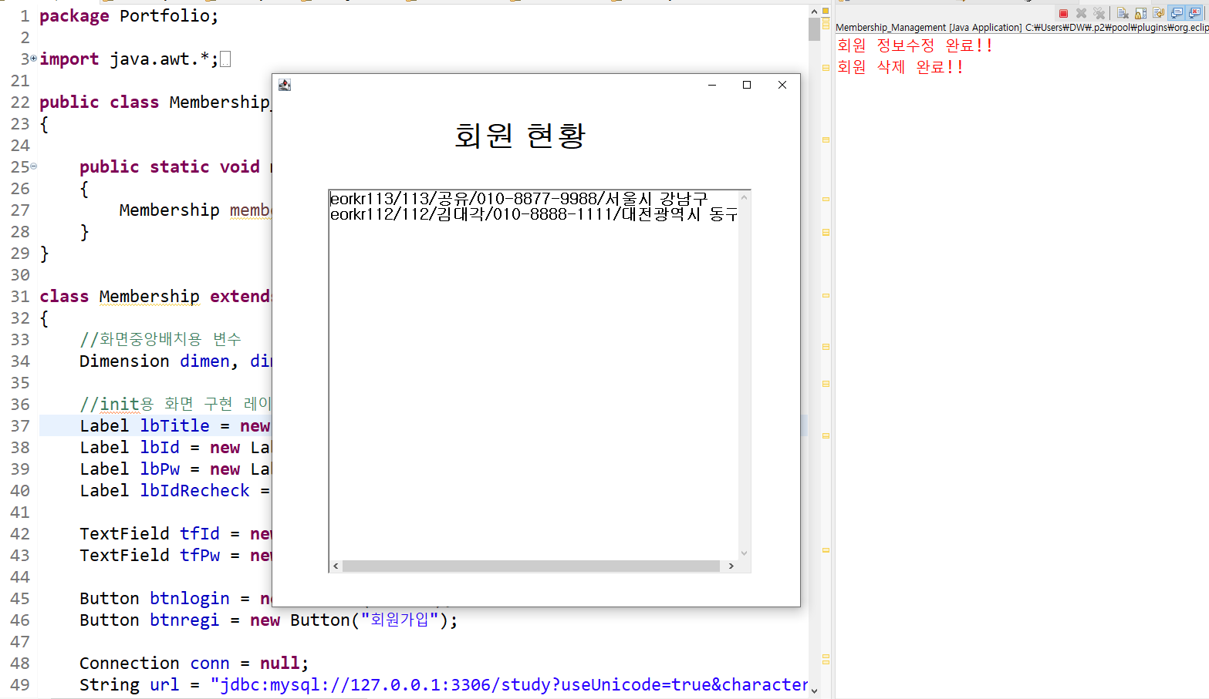
미니게임천국 관리자프로그램 – 회원현황 삭제화면
데이터베이스에 있던 eorkr114계정의 정보가 삭제됨

Slide 14
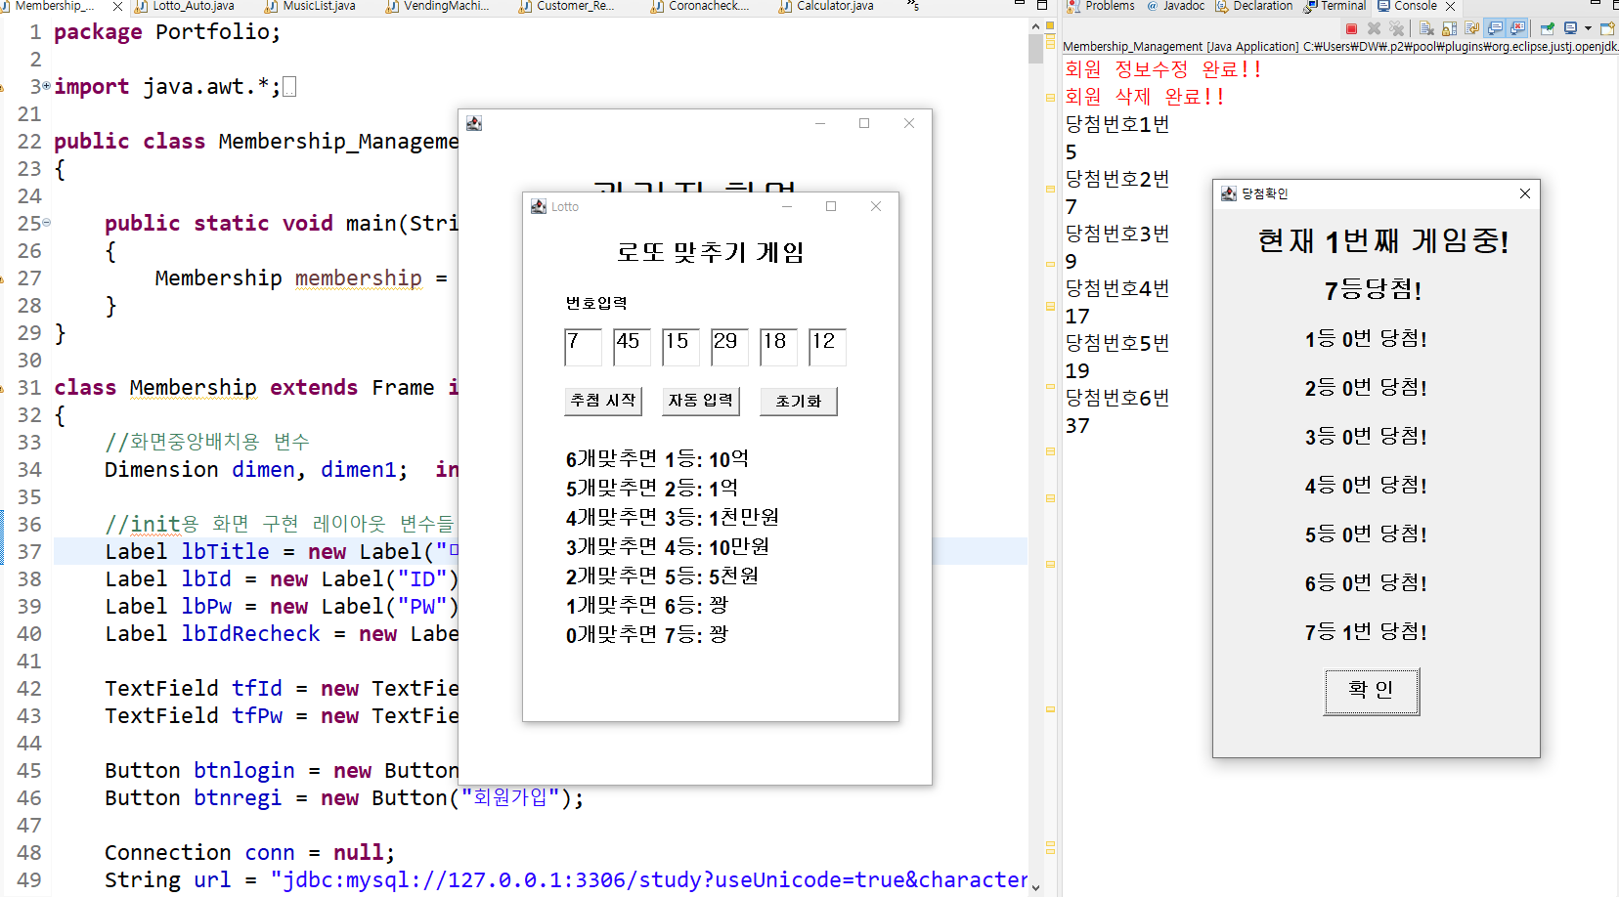
미니게임천국 관리자프로그램 – 로또당첨게임 화면
1.로또입력번호를 자동입력 가능
2.당첨번호,현재 총 판수,누적당첨횟수통계 확인 가능

Slide 15
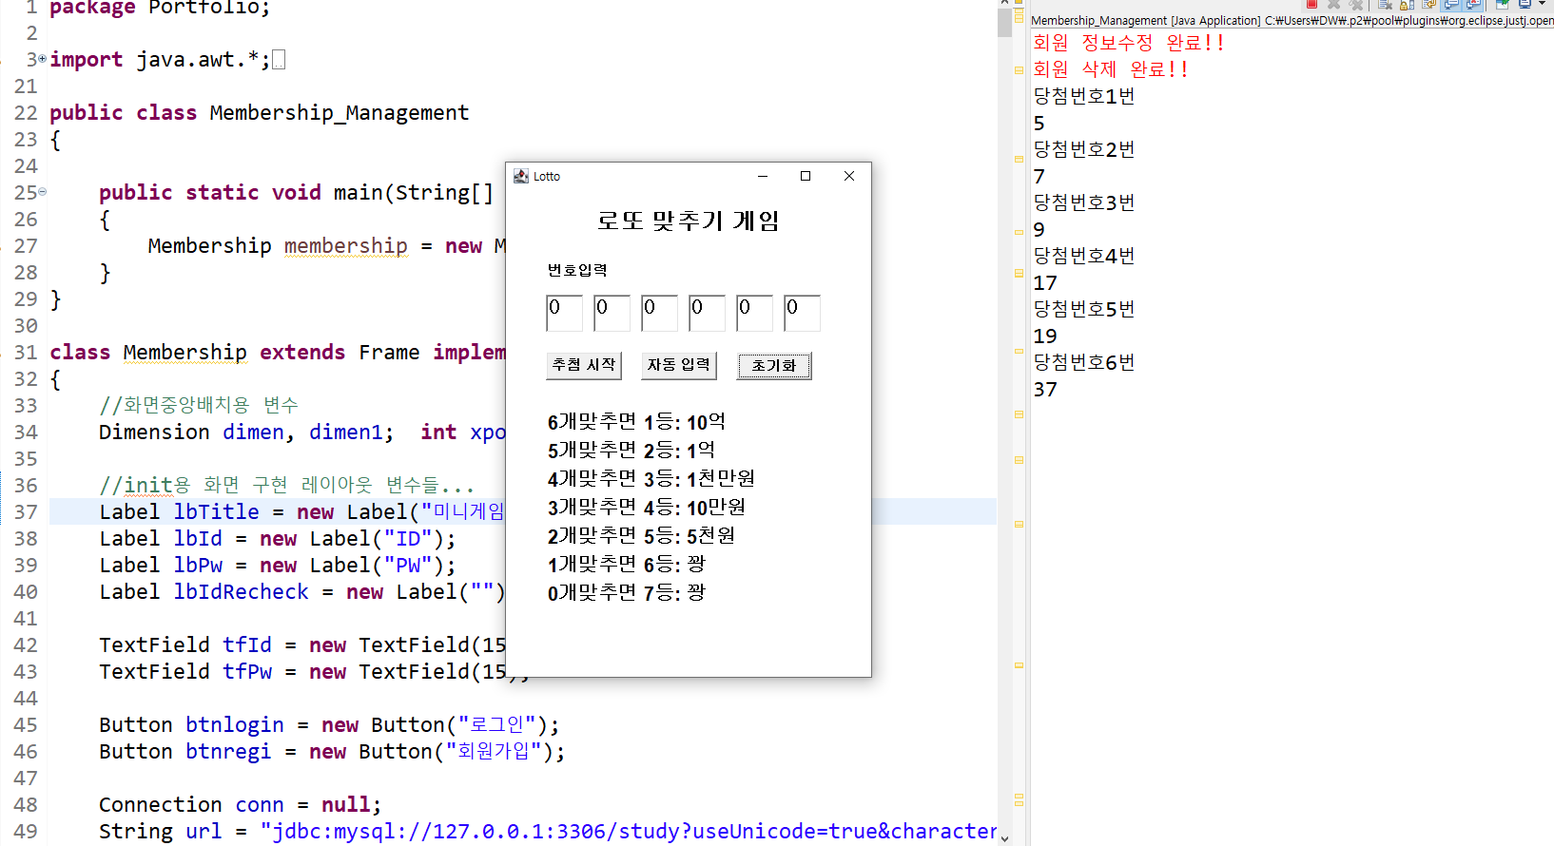
미니게임천국 관리자프로그램 – 로또당첨게임 초기화 화면
초기화버튼을 통해 0으로 입력번호를 초기화

Slide 16
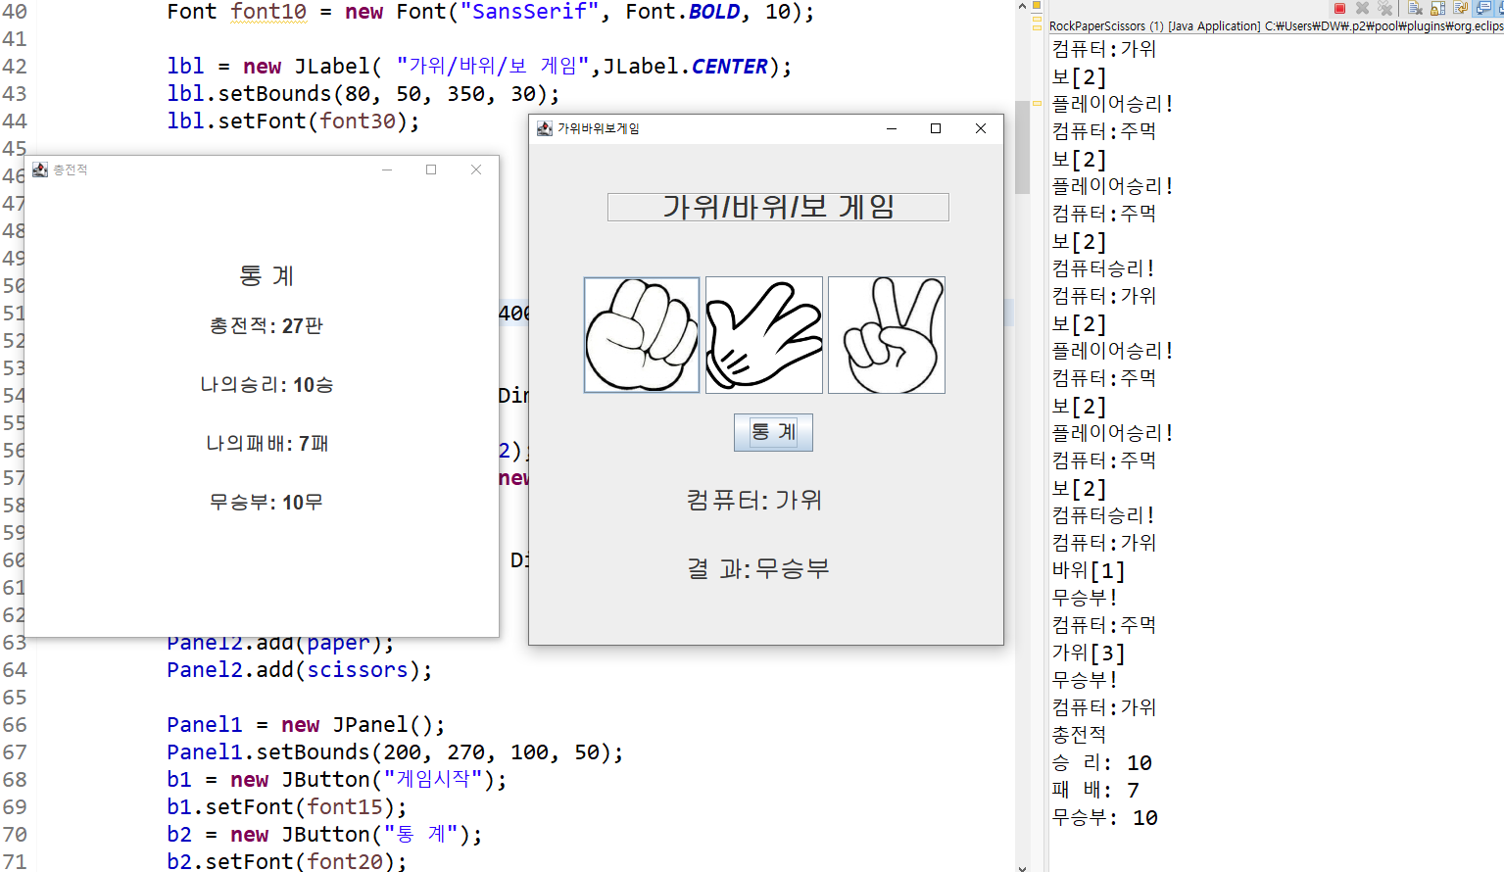
미니게임천국 관리자프로그램 - 회원가입화면
1.가위,바위,보 버튼을 누르면 랜덤결과가 나오는 가위바위보게임
2.총 전적,승리,패배,무승부 통계 확인가능

Slide 17
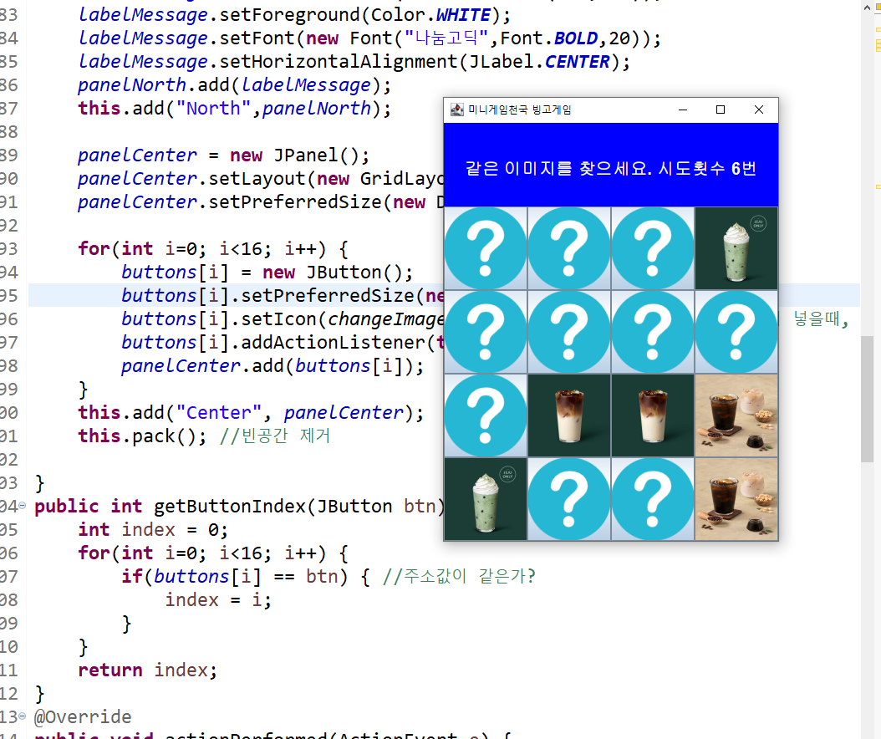
미니게임천국 관리자프로그램 – 빙고게임화면
랜덤위치에 나오는 이미지두 개를 맞추는 빙고게임

Slide 18
이상입니다.

